Slide 1
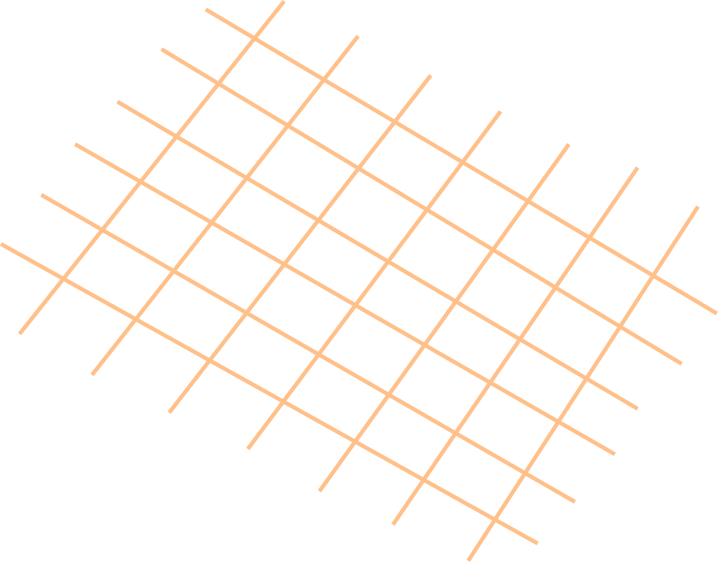




LQVT
Xếp tương ứng 1-1
Lứa tuổi: MGB 3-4 tuổi

Slide 2


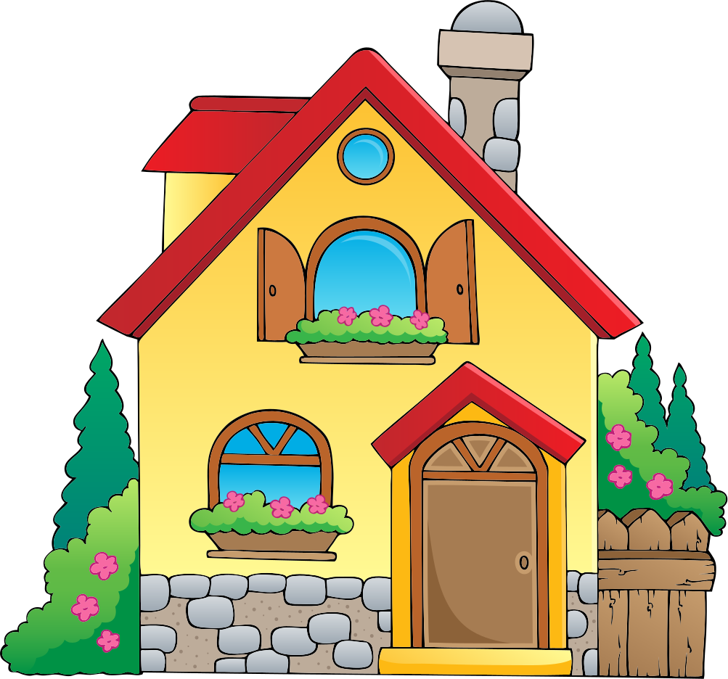


Bài hát
“Nhà của tôi”

Slide 3

HĐ 1: ÔN NHẬN BIẾT 1 VÀ NHIỀU
Cô có bao nhiêu giỏ hoa?
Cô có bao nhiêu bông hoa?
Cô có gì đây?

Slide 4
HĐ 1: ÔN NHẬN BIẾT 1 VÀ NHIỀU
=> Cô có 1 giỏ hoa và nhiều bông hoa

Slide 5
HĐ 2: XẾP TƯƠNG ỨNG 1-1
=> Ngôi nhà có mái là hình tam giác, thân ngôi nhà là hình vuông
Ngôi nhà này được tạo nên từ những hình gì?
Để xếp được ngôi nhà, cô cần làm gì?
Cô có gì đây?

Slide 6
HĐ 2: XẾP TƯƠNG ỨNG 1-1
Cô xếp các hình vuông thành hàng ngang từ trái qua phải, sau đó xếp các hình tam giác lên trên các hình vuông từ trái qua phải.
=>Đây là cách xếp tương ứng 1-1

Slide 7




Trẻ thực hiện

Slide 8

TRÒ CHƠI: GHÉP ĐÔI
Cách chơi:
Khi cô nói" Ghép đôi" thì bạn trai phải tìm và đứng cạnh 1 bạn gái

Slide 9
TRÒ CHƠI: BÉ KHÉO TAY
Cách chơi: Cô chia lớp thành 2 đội. Nhiệm vụ của các con lần lượt chơi theo luật tiếp sức lên xếp 1 cốc và 1 thìa cạnh nhau, sau đó chạy về hàng đập vào tay bạn tiếp theo.
Luật chơi: Mỗi 1 bạn chỉ được đặt 1 cốc và 1 thìa, thời gian chơi là 1 bản nhạc. Đội nào xếp nhanh và đúng sẽ giành chiến thắng.

Slide 10




Kết thúc

